Slide 1


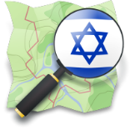
המסע המופלא אל
ה- offline
הראל מזור – Israel Hiking Map - 12.6.19

Slide 2
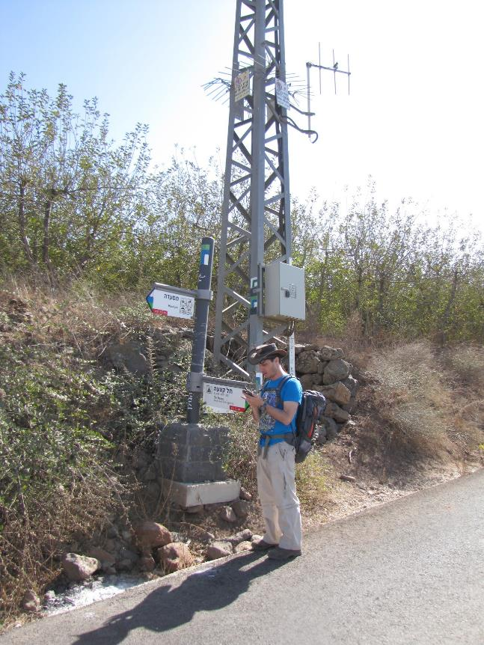

Notes:
אז למי של מכיר אותי, אני הראל מזור, ראש צוות וארכיטקט תוכנה בחברת נובה ביום, ואחד המפתחים של אתר Israel Hiking בלילה.
אני אוהב קוד פתוח וטיולים וזה מה שהביא אותי להתחיל את הפרוייקט המופלא הזה שנקרא IHM.
אגב כמה מפה מכירים את IHM בהרמת יד?
יפה, מה שאתם אולי קצת פחות מכירים זה את ההיסטוריה של הפרויקט ולאן הוא הולך...

Slide 3

Notes:
אז הבעיה הראשונה שבאנו לפתור בתחילת הפרויקט, לפני 6 שנים בערך, זו הבעיה המוכרת לכולנו, גם למי שלא מטייל – שאין אינטרנט.
אז במקרים מסוימים זו לא בעיה קשה, כי מתחברים לשכנים, או מפעילים את הפלאפון או זזים קצת הצידה, אבל בשטח בזמן טיול זה לא אפשרי.
אז לפני שש שנים יצרנו מפות, מבוססות OSM שניתן להוריד ולהפעיל באמצעות אפליקציה בשם Oruxmaps.

Slide 4

Notes:
את הגרסה הראשונה של המפות נתנו כקובץ להורדה מ- dropbox.
פרסמנו קצת בפורומים של מייטילים, ג'יפאים ואנדרואיד והדרופבוק נחסם מרוב הורדות!
הבנו שכנראה עשינו משהו טוב.
זה היה תחילת המסע, אבל אז פתחנו אוהל וקצת הלכנו לישון עם הנושא הזה.

Slide 5
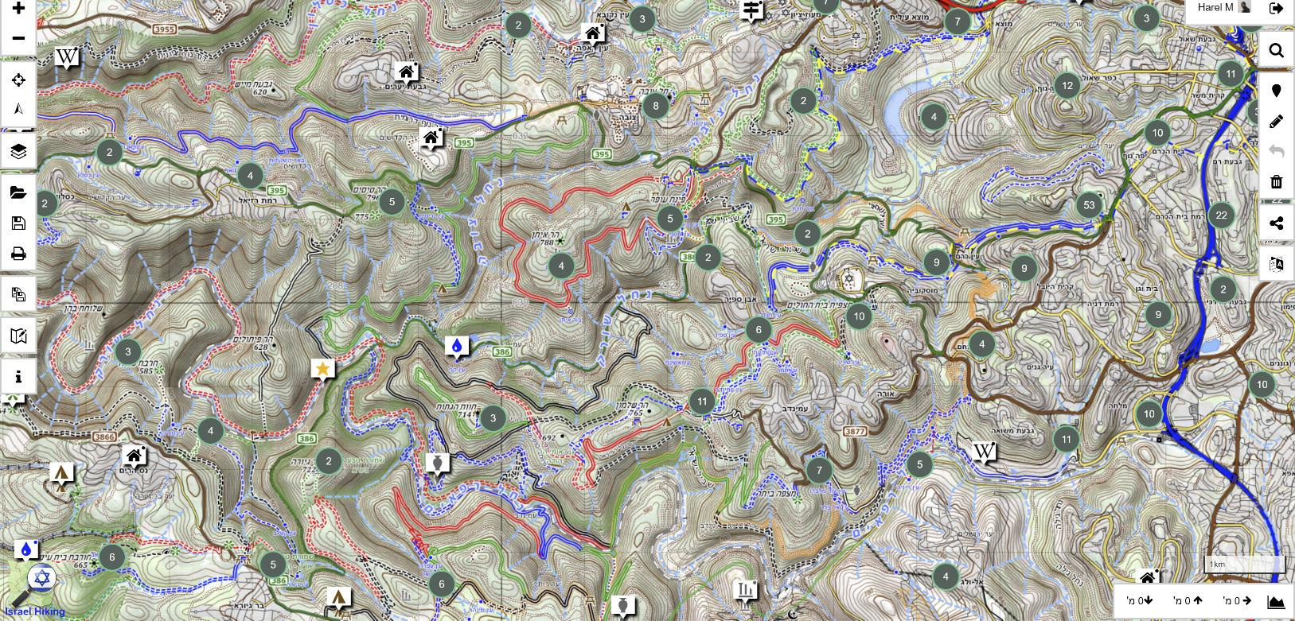
Notes:
עם הזמן הוספנו אתר, והוספנו לו יכולות כמו תכנון מסלול, שיתוף קל, פתיחת קבצים מכל מיני פורמטים, הוספנו מפת אופניים. שיפרנו ושדרגנו את חווית ה- online, ודי נשארנו את עם הפתרון ל- offline המקורי מלפני שש שנים.

Slide 6
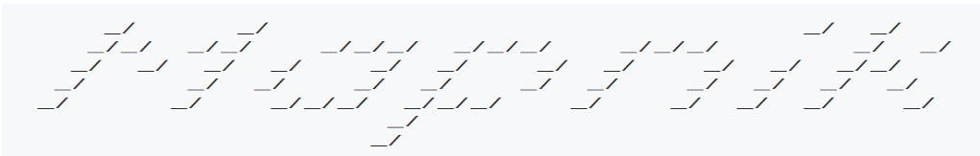



IHM Future
Notes:
שנה שעברה, בכנס הזה בדיוק, הצגתי את השקף הזה – שמראה לאן היו מועדות פנינו מבחינה טכנולוגית:
Mapnik – נועד לצורך ציור המפות והוא עובד ל-OSM ברמה עולמית כך שהוא battle tested.
OpenLayers – היא ספריית צד לקוח מלאה בהמון יכולות
PostGIS ו-Docker – לצורך מיקרו סרוויסים ומסד נתונים מוכח שעובד על נתונים מרחביים.

Slide 7

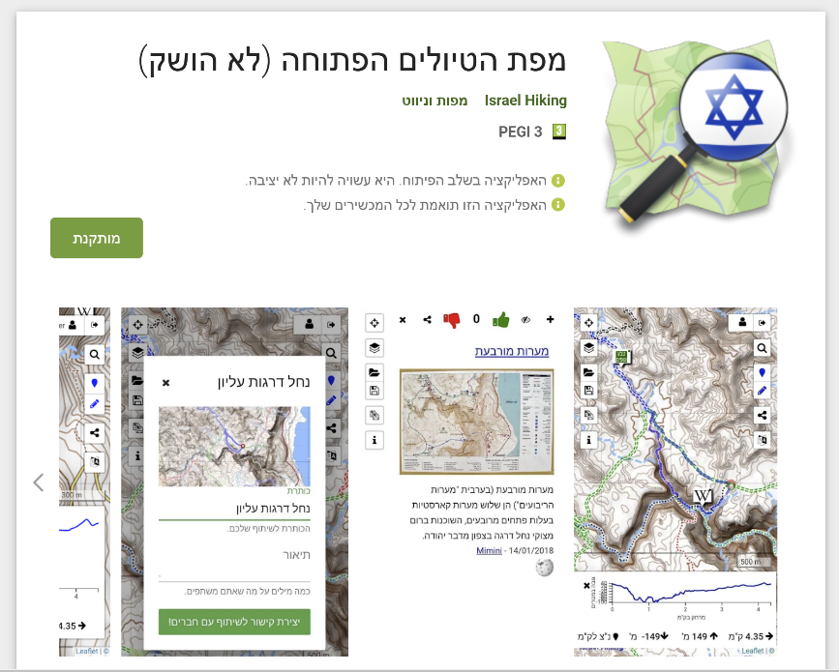
Notes:
בערך חודשיים אחרי הכנס השקנו את האפליקציה שמבוססת על האתר בעזרת טכנולוגיה שלדעתי היא לא מפחות ממדהימה בשם Cordova.
הטכנולוגיה מאפשרת לקחת אתר אינטרנט ולהפוך אותו לאפליקציה, כאשר יש תוספים המאפשרים להרחיב את יכולות הדפדפן למקרים בהם צריך יכולות נייטיביות.
אחת הדוגמאות והסיבה העיקרית שהתחלנו לחקור את זה היה הנושא של הקלטת מסלול ברקע - מה שכרגע לא ניתן לעשות ע"י הדפדפן מכיוון שהוא לא יכול להפעיל תהליכים ברקע.

Slide 8

Notes:
אז התחלנו את המסע מ- Leaflet – שלא הייתה בה יכולת לסובב את המפה (אפילו שניסינו לעזור לפרוייקט דרך גיטהאב, הצענו לבדוק ולתרום זמן ע"מ לקדד את זה אבל כל זה לא עזר), והחלטנו לעבור ל- Openlayers לטובת סיבוב ועוד מלא יכולות אחרות.
ביחד עם המעבר ועם זה שעכשיו יש אפליקציה, התחלנו לחשוב מחדש על נושא ה-offline בעיקר מהזווית של הצגת מפות כשאין קליטה.
אחת הבעיות שרצינו לפתור זה את בעיית נפח המפות – מעבר למפות וקטוריות יוריד משמעותית את נפח ההורדה, ייתן זום הרבה יותר גדול וישאיר את התוויות המיושרות בזמן סיבוב.

Slide 9
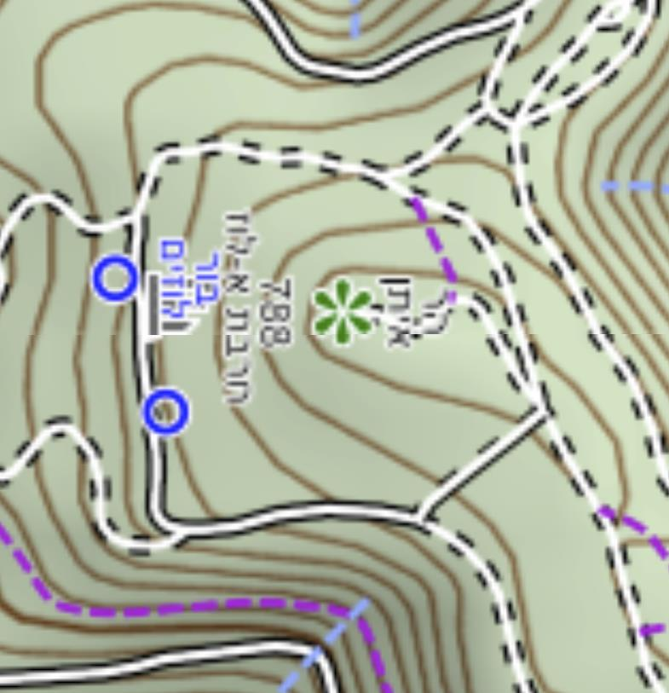
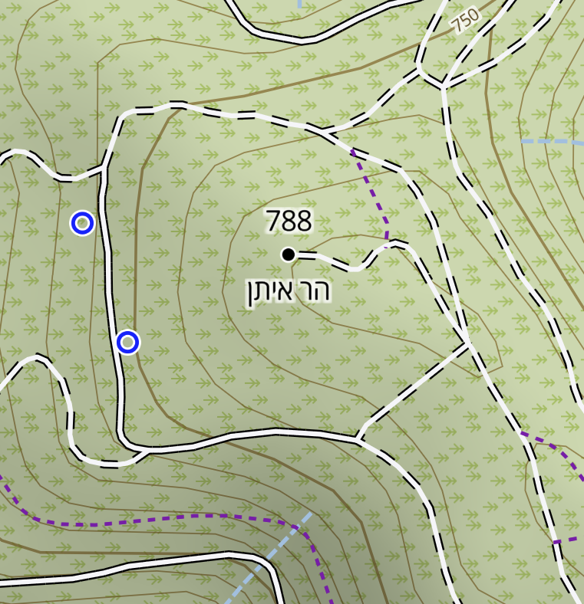
Notes:
ככה!

Slide 10

Notes:
הבעיה הייתה שכשבדקנו את Openlayers על מכשירים ניידים הביצועים שלה היו ממש לא טובים. כמעט והתייאשנו בשלב הזה וכבר התחלנו לחשוב שהטכנולוגיה לא מספיק חזקה לדרישות שלנו שכן המפה שלנו היא מפה מסובכת.
אז שמנו את התיק על הגב והמשכנו לצעוד לעבר Mapbox.
בדקנו שהביצועים טובים, שהמפות נראות טוב, וקיבלנו חוויה טובה. ☺

Slide 11

Client side rendering
Notes:
אז אם נחזור לשקף של הטכנולוגיות משנה שעברה, ככה הוא נראה עכשיו:
את Mapnik כבר לא צריך כי כל מכשיר יצייר את המפות בעזרת המעבד שלו.
Openlayers הוכיחה ביצועים לא טובים עבור אריחים וקטוריים ולכן עברנו ל- Mapbox.
PostGIS, docker, ו- openmaptiles הן הטכנולוגיות שמאפשרות יצירת אריחים וקטוריים ורסטריים ממידע של OSM.

Slide 12

More Offline features
Points of interest
Routing
Search
Offline requests queue
Etc…
Notes:
כמובן שנושא האופליין הוא נושא ענק, ודיברתי פה על חלק קטן ממנו. יש עוד הרבה נושאים לכסות בו, לדוגמא:
...
אבל זו כבר הרצאה אחרת ☺

Slide 13

Notes:
שאלות?

Slide 14



Links
Israel Hiking Map Site: Https://israelhiking.osm.org.il/
Facebook Group: https://www.facebook.com/groups/994960670559126/
GitHub repositories: https://github.com/IsraelHikingMap/
Giveback: https://giveback.co.il/project/52018
Notes:
נשמח אם תרשמו לקבוצת הפייסבוק שלנו ותתרמו לפרוייקט באתר giveback.
תודה רבה!

